Slide 1
PATHOLOGIE MUSCULAIRE

Slide 2
PLAN
Introduction
Sémiologie générale clinique
Sémiologie générale paraclinique
Etiologies:M.hereditaires
M.acquises
traitement

Slide 3
INTRODUCTION
La pathologie musculaire comporte l’ensemble des signes cliniques dus à l’atteinte de la fibre musculaire qu'elle soit d’origine héréditaire ou acquise.

Slide 4
SEMIOLOGIE GENERALE CLINIQUE
Déficit moteur
Proximal et bilatéral Prédomine à la racine des membres et sur la musculature axiale

Slide 5
SEMIOLOGIE GENERALE CLINIQUE
Coté de 0 à 5 selon la classification du Medical Research Council (MRC):
0 : Pas de mouvement
1 : Ébauche de contraction
2 : Mouvement actif après élimination de la gravité
3: Mouvement actif contre gravité.
4 : Mouvement actif contre faible résistance
5 : Mouvement et force musculaire normale.

Slide 6
SEMIOLOGIE GENERALE CLINIQUE
Atteinte ceinture scapulaire et nuque
déficit des deltoïdes, des biceps et triceps brachiaux
scapula alata (décollement des omoplates par paralysie des grands dentelés)

Slide 7
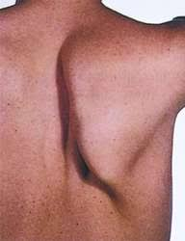
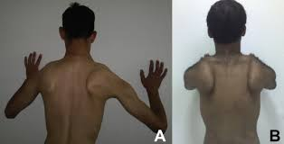
SEMIOLOGIE GENERALE CLINIQUE
SCAPULA ALATA

Slide 8
SEMIOLOGIE GENERALE CLINIQUE
Atteinte ceinture pelvienne et muscles paravertébraux
marche dandinante," en canard "
difficulté à se relever de la position accroupie (le malade prend appui avec ses mains sur les genoux et " grimpe " le long de ses cuisses) ou de la position assise (signe du tabouret)
hyperlordose (atteinte des muscles paravertébraux)

Slide 9
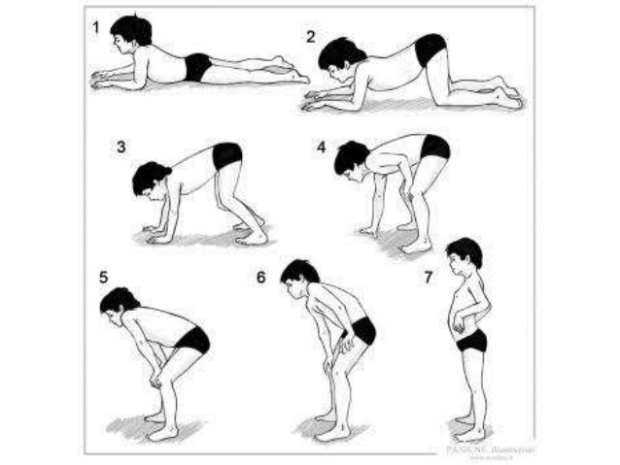
SEMIOLOGIE GENERALE CLINIQUE
Signe du tripode
Signe du tabouret
SIGNE DE GOWERS

Slide 10
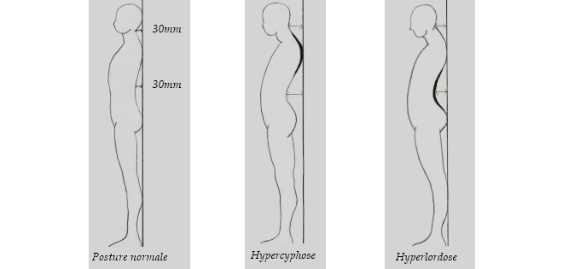
SEMIOLOGIE GENERALE CLINIQUE

Slide 11
SEMIOLOGIE GENERALE CLINIQUE
Atteinte des muscles de la face
orbiculaires des paupières
releveur de la paupière supérieure (ptosis)
muscles oculomoteurs ou pharyngo-laryngés

Slide 12
SEMIOLOGIE GENERALE CLINIQUE
Autres signes
muscles distaux
muscles respiratoires (syndrome restrictif)
cœur (cardiomyopathie)

Slide 13
SEMIOLOGIE GENERALE CLINIQUE
Modifications du volume musculaire
Amyotrophie
Même topographie que le déficit moteur ( proximal et bilatéral) et sévérité variable
Parfois masquée par le panicule adipeux
Parfois absente
Hypertrophie, plus rare, concernant surtout les mollets.

Slide 14
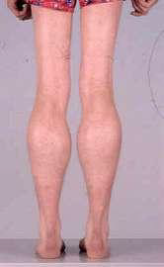
SEMIOLOGIE GENERALE CLINIQUE
Hypertrophie des mollets

Slide 15
SEMIOLOGIE GENERALE CLINIQUE
Anomalies de la contraction ou de la décontraction musculaire
Abolition du réflexe (ou contraction) idio-musculaire :
La percussion directe du muscle (avec un marteau à réflexes) ne provoque plus la réponse normale (qu'est la contraction en masse du muscle suivie d'une décontraction rapide)
Contraction anormale, "en boules"

Slide 16
SEMIOLOGIE GENERALE CLINIQUE
Myotonie
Lenteur de la décontraction musculaire, indolore
Spontanée (le patient desserre lentement un objet ou la main de l'examinateur) ou provoquée (par percussion de l'éminence thénar : le pouce se met en adduction et ne revient que lentement à sa position initiale).

Slide 17
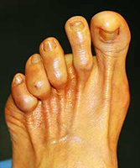
SEMIOLOGIE GENERALE CLINIQUE
Rétractions tendineuses
Signes négatifs
Pas de déficit sensitif
Pas d'abolition des réflexes ostéo-tendineux (sauf à un stade évolué)
Pas de fasciculations

Slide 18
SEMIOLOGIE GENERALE PARACLINIQUE
Electromyogramme (EMG) : tracé myogèneAnormalement riche en unités motrice par rapport à l'effort fourni (un grand nombre d'unités sont recrutées : sommation spatiale)
Potentiels polyphasiques, de brève durée et de faible amplitude

Slide 19
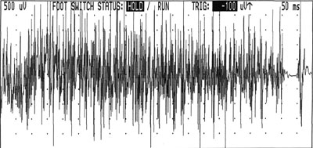
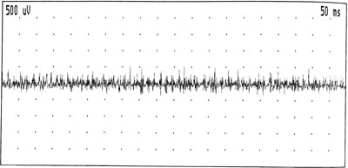
SEMIOLOGIE GENERALE PARACLINIQUE
EMG NORMAL
EMG MYOGENE

Slide 20
SEMIOLOGIE GENERALE PARACLINIQUE
Augmentation des enzymes musculaires
CPK ,LDH
Due à la nécrose des fibres musculaires (d'où libération et passage dans le sang des enzymes)
Parfois considérable (10 à 20 fois la normale)

Slide 21
SEMIOLOGIE GENERALE PARACLINIQUE
Biopsie musculaire
Tous les fascicules sont atteints de façon inégale : coexistence de fibres atrophiques et hypertrophiques
Présence de fibres nécrosées et de fibres en régénérescence (basophiles)
Fibrose et augmentation du tissu adipeux
Permet le diagnostic étiologique

Slide 22
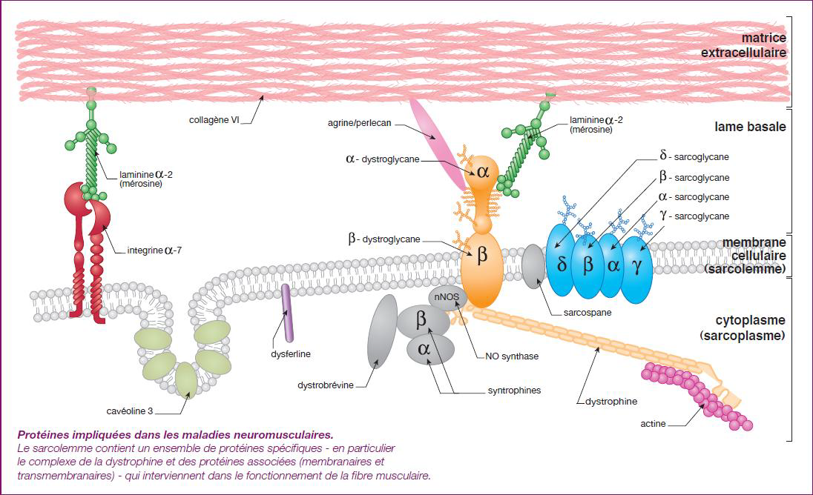
DIAGNOSTIC ETIOLOGIQUE
Protéines impliquées dans les maladies neuro- musculaires
Le sarcolemme contient un ensemble de protéines spécifiques :en particulier le complexe de la dystrophine et des protéines associées membranaires et transmembranaires qui interviennent dans le fonctionnement de la fibre musculaire

Slide 23
DIAGNOSTIC ETIOLOGIQUE myopathies héréditaires
Dystrophies musculaires type Duchenne (DMD)
Transmission liée à l ’X (1garçon /3500)
Début première décennie (avant 5 ans)
Déficit musculaire progressif symétrique, CPK++
Sélectivité de l ’atteinte musculaire:
quadriceps, psoas, moyen fessier, jambier ant., biceps et triceps brachial

Slide 24
DIAGNOSTIC ETIOLOGIQUE myopathies héréditaires
Cardiomyopathie
•Insuffisance respiratoire
•Déficit cognitif: 1/3 des DMD
Décès vers 20 ans

Slide 25
DIAGNOSTIC ETIOLOGIQUE myopathies héréditaires
Dystrophies musculaires type Becker:BMD
Transmission liée à l ’X
Debut vers l’age de 12 ans
Atteinte cardiaque moins frequente
Pronostic meilleur

Slide 26
DIAGNOSTIC ETIOLOGIQUE myopathies héréditaires
Dystrophies progressives des ceintures (LGMD)
Touche les 2 sexes
Le complexe glycoprotéique sarcolemmique (Autosom. Récessives)
Sarcoglycanes (sarcoglycanopathies)
Dysferline (Dysferlinopathies)
dystroglycan (dystroglycan opathies)
Les protéines cytoplasmiques (Autosom. Récessives)
Calpaïne(Calpaïnopathies)

Slide 27
DIAGNOSTIC ETIOLOGIQUE myopathies héréditaires
Myopathie facio-scapulo-humérale (FSH) maladie de Landouzy Dejerine
Transmission autosomique dominante
Age de début: très variable de 4 à 30 ans

Slide 28
DIAGNOSTIC ETIOLOGIQUE myopathies héréditaires
Signes cliniques: déficit et amyotrophie ASYMETRIQUE
muscles faciaux
fixateurs de l’épaule
muscles pectoraux
extenseurs et des releveurs des orteils

Slide 29
DIAGNOSTIC ETIOLOGIQUE myopathies héréditaires
Autres signes cliniques
Surdité de perception
Telangiectasies et microanévrysmes rétiniens
Troubles du rythme supra-ventriculaire
Insuffisance respiratoire restrictive

Slide 30
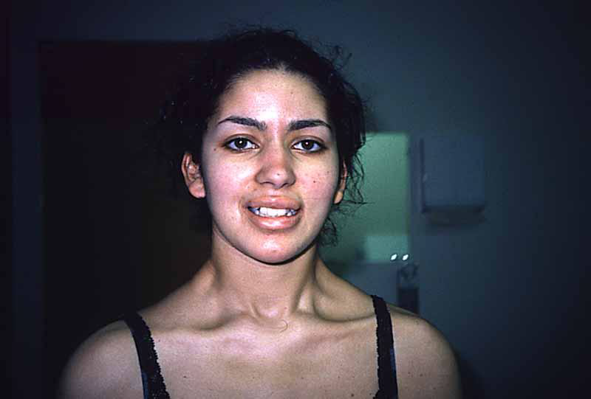
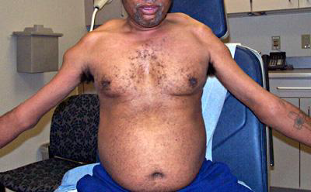
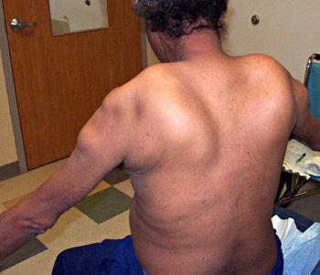
DIAGNOSTIC ETIOLOGIQUE myopathies héréditaires
MYOPATHIE FACIO –SCAPULO- HUMERALE

Slide 31
DIAGNOSTIC ETIOLOGIQUE myopathies héréditaires
Dystrophie myotonique de Steinert
Héréditaire (AD)
Déficit musculaire : distal, facial et axial
Myotonie
Cardiopathie (troubles du ryhtme cardiaque )
Déficience respiratoire
Troubles digestifs

Slide 32
DIAGNOSTIC ETIOLOGIQUE myopathies héréditaires
Cataracte précoce (rétinopathies)
Troubles endocriniens (diabète, hypofertilité)
Troubles cognitifs (retard scolaire, troubles perception des émotions, démence)

Slide 33
DIAGNOSTIC ETIOLOGIQUE myopathies acquises
Les Myopathies Inflammatoires
Maladies inflammatoires chroniques du muscle squelettique
Rares et sévères
Origine auto-immune,s’accompagnent le plus souvent de cancers.

Slide 34
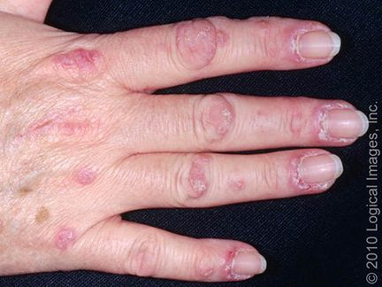
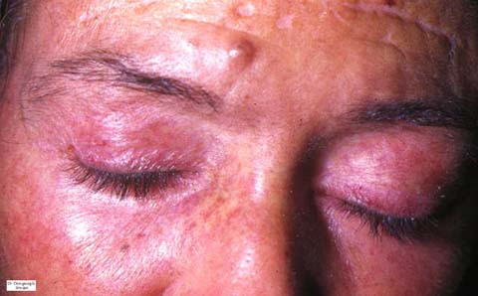
DIAGNOSTIC ETIOLOGIQUE myopathies acquises
Dermatomyosites
Signes cutanés:
Erythéme des faces d’extension
Signe du décolleté ou du châle
Photosensibilité
Signe de la manucure
Erytheme peri orbitaire
Papules de gottron

Slide 35
DIAGNOSTIC ETIOLOGIQUE myopathies acquises
Signes de connectivite
Arthalgies, polyarthrite
Syndrome de Raynaud
Mains de mécaniciens (hyperkératose fissurée)
Sclérodactylie, calcinose
Atteinte interstitielle pulmonaire

Slide 36
DIAGNOSTIC ETIOLOGIQUE myopathies acquises
Polymyosites
Absence d’atteinte cutanée
Le tableau clinique est precedé de douleurs musculaires

Slide 37
DIAGNOSTIC ETIOLOGIQUE myopathies acquises
Diagnostic positif des myopathies inflammatoires repose sur :
Bilan biologique :NFS ,VS CRP qui mettent en évidence une réaction inflammatoire.
Dosage des enzymes musculaires.
EMG.
Biopsie musculaire: infiltrats inflammatoires.

Slide 38
DIAGNOSTIC ETIOLOGIQUE myopathies acquises
Myopathies toxiques:
Corticoides au long cours
Les hypolipemiants:statines et fibrates
Anti mitotiques
Anti retroviraux
Antithyroidiens
Anti acides

Slide 39
TRAITEMENT
Myopathies hereditaires:pas de traitement
Reeducation fonctionnelle
Arthrodese
Chaussures orthopediques
Conseil genetique

Slide 40
TRAITEMENT
Myopathies inflammatoires:
Bolus de corticoïdes 1g/j pendant 3-5 jours puis relai par voie orale à raison de 1mg/kg/j.
Puis dégression progressive.
En cas de formes récidivantes ,bolus d’immunosuppresseurs(cyclophosphamide)et relai par voie orale (azathioprine).

Slide 41
TRAITEMENT
Myopathies toxiques :arrêt du produit en cause et rééducation fonctionnelle.

